Slide 1
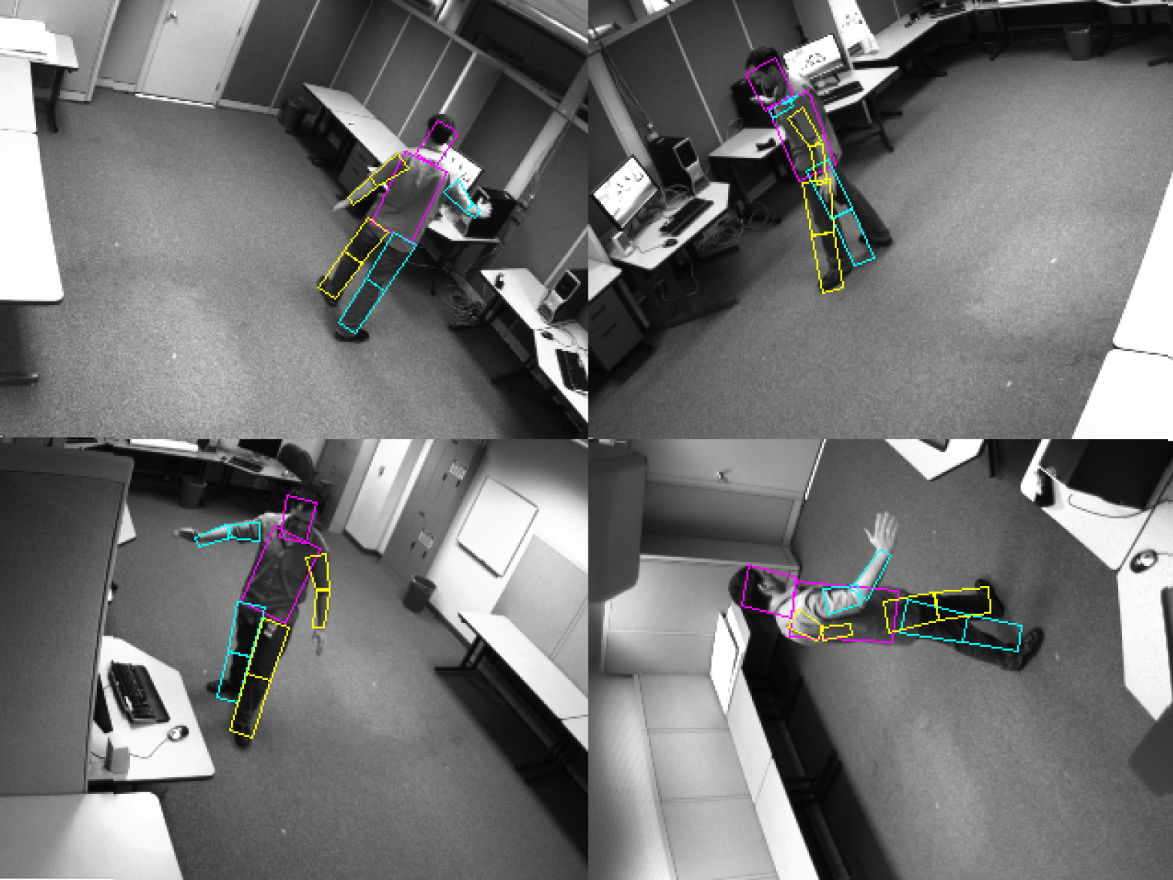
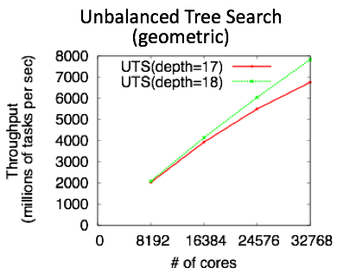
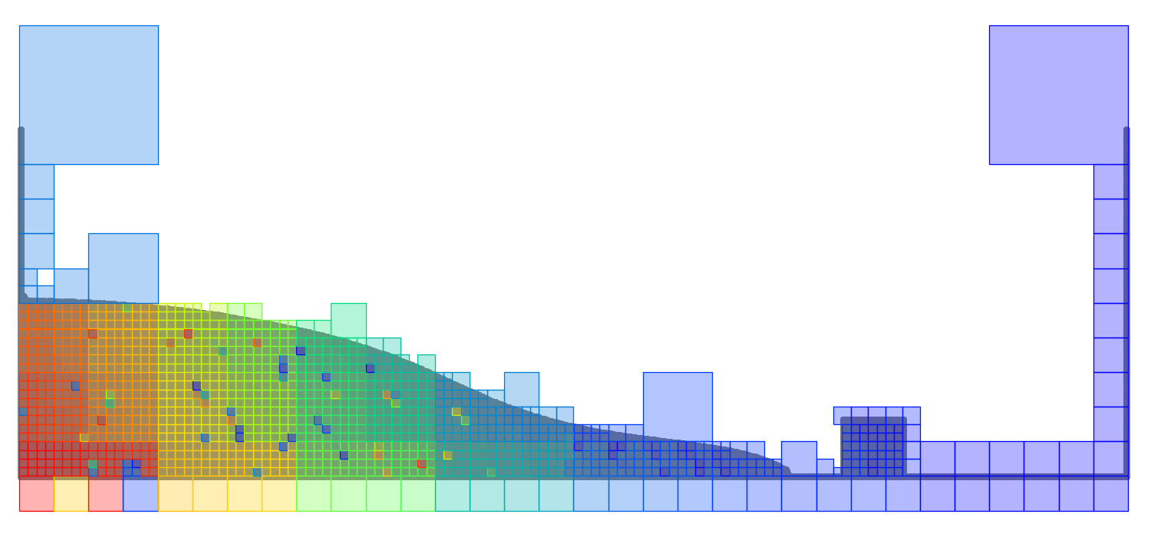
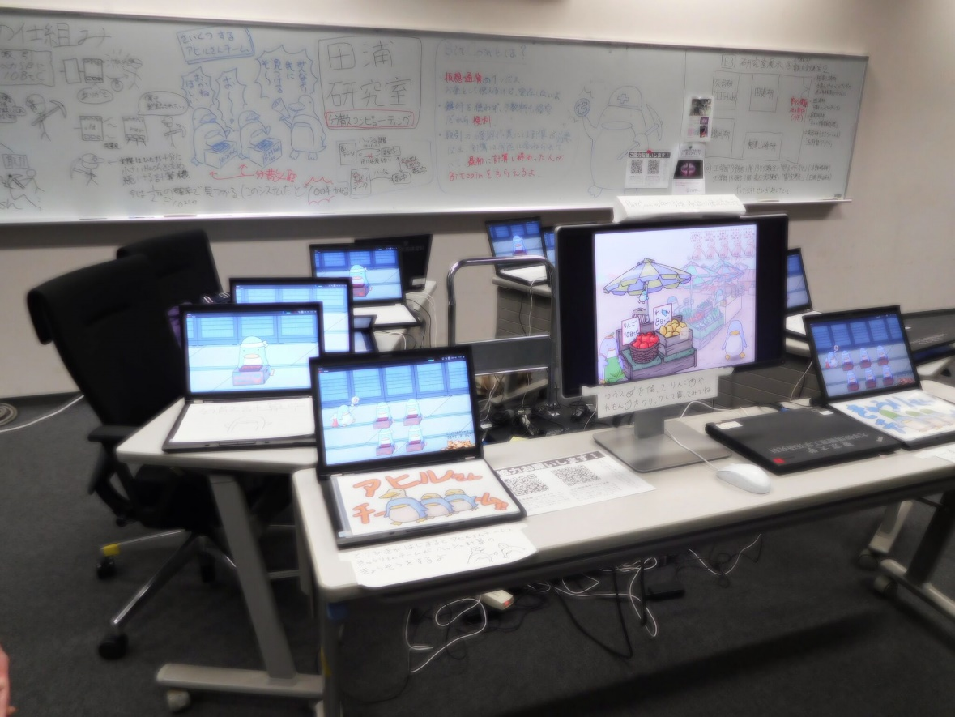
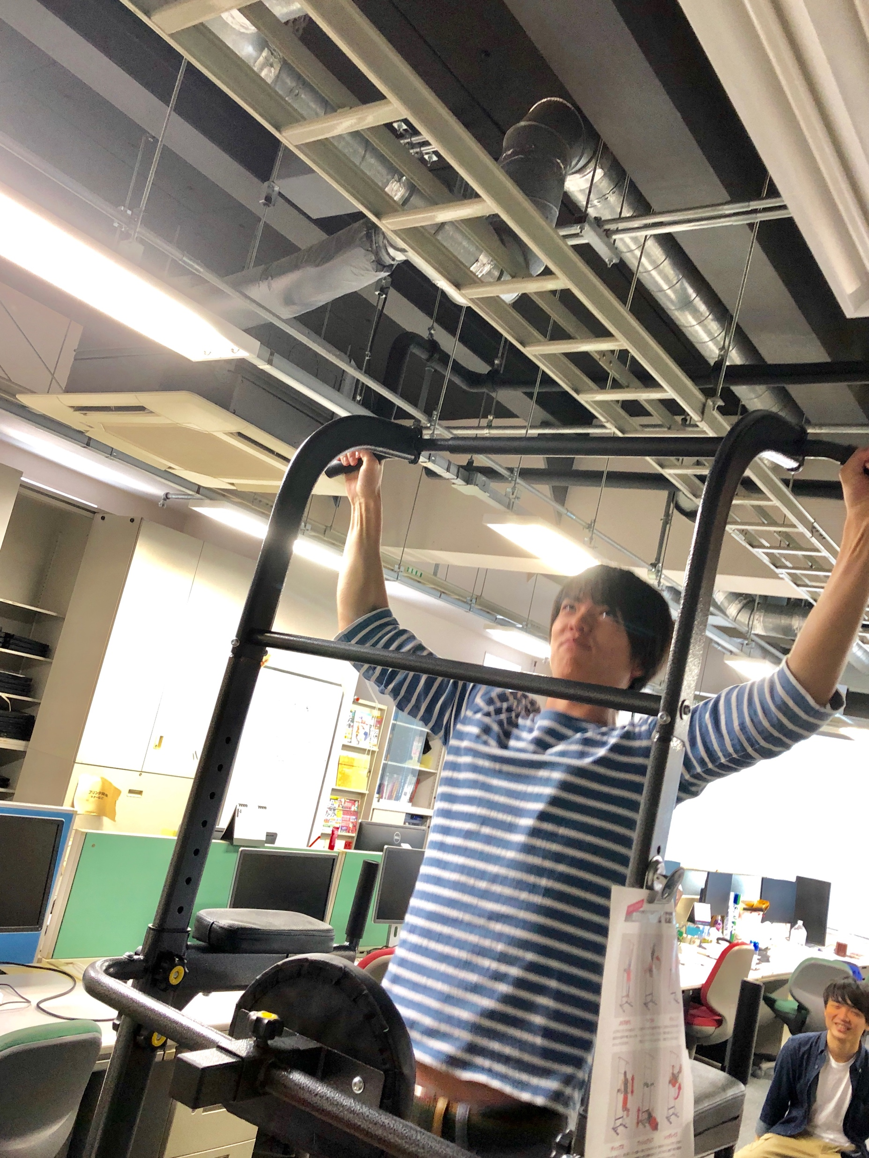
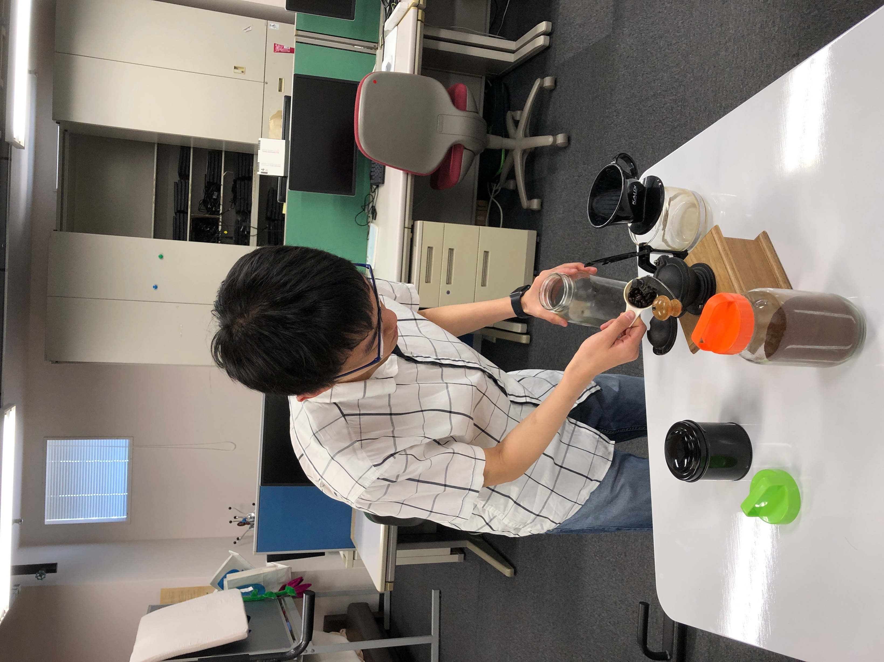
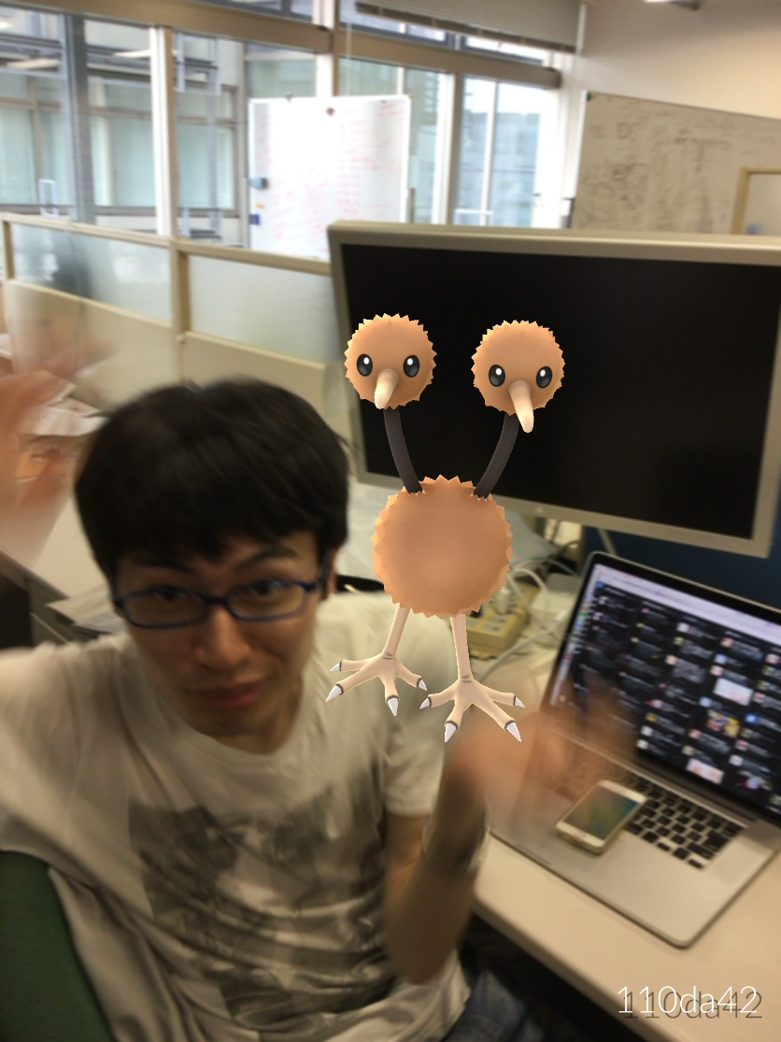
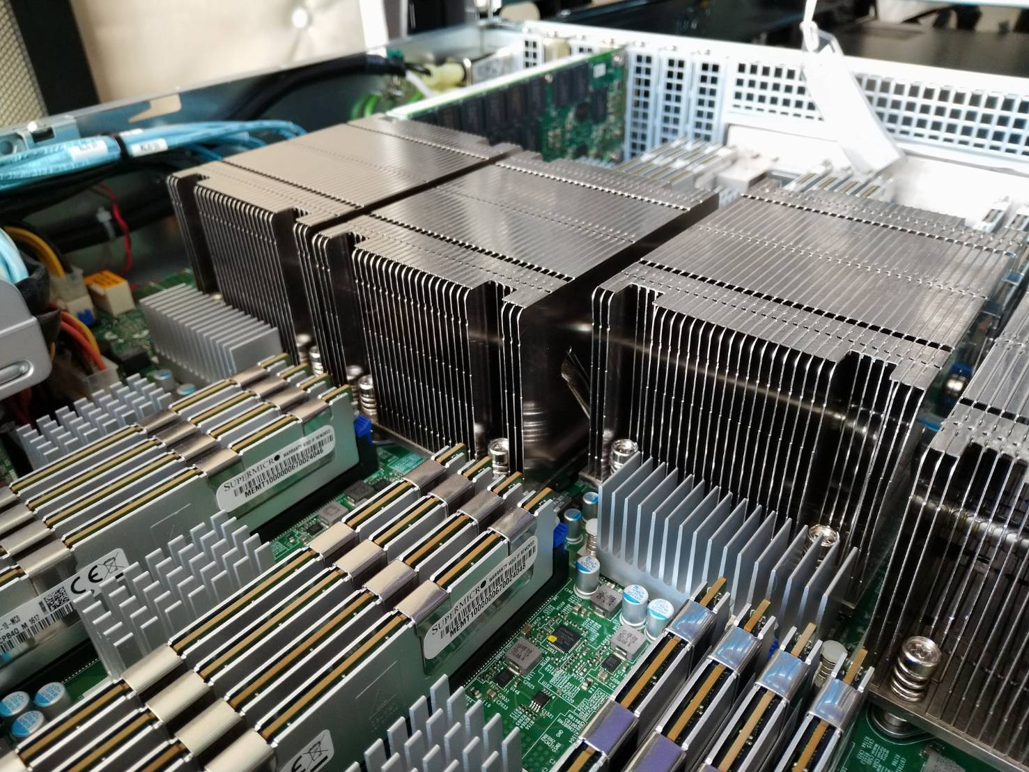
田浦研究室 Taura Laboratory
Big Computation, Big Dataの世界を切り開こう！
◆田浦研HP → http://www.eidos.ic.i.u-tokyo.ac.jp
田浦研とは？
研究室のメインテーマ
田浦研究室の中心的分野は, 『高性能な計算環境を容易に(プログラマとして, あるいはエンドユーザーとして)利用でき, なおかつ高性能に実行できるような基盤ソフトウェア』です. そのために, 「プログラミング言語の設計」, 「処理系・コンパイラ」, 「実行時システム」, 「オペレーティングシステムレベルの基盤技術の設計や実装」, 「ファイルシステムやデータベースなどのデータ格納・処理基盤の設計や実装」, 「プログラミングなしで並列処理を行うエンドユーザ向けツールの設計や実装」, 「新しい並列アルゴリズムの研究」,「ディープラーニングの高速化」などを行なっています.
受験生のみなさんへ
多くのテーマは「高性能な計算環境を」「簡単に」使えるようにするという点で共通しています. このゴールに興味・共感を覚え, 自分でそこを変えようという意欲のある人を歓迎します. もちろん宗教ではありませんので, 何に共感するかは人それぞれです. このゴールに共感を覚えなくても, 基盤ソフトウェア(言語やOS)に興味がある人にはアドバイスが可能です. 新しい並列アルゴリズムを作る, 並列処理系を実応用に適用することに興味がある人も歓迎です.
研究内容
タスク並列処理系、ストレージ
ディープラーニング、ビッグデータ
MassiveThreads
超軽量なスレッド（タスク）を膨大に生成し動的にコアに割り当てる，タスク並列モデルのプラットフォーム
まさに「高性能な計算環境」を「簡単」に扱う基盤ソフトウェア
スレッドスケジューリング
生成される無数のタスク（スレッド）を，
各コアに割り振るアルゴリズムの定量的評価
タスク並列システム向けベンチマーク
画像認識や機械学習といった,現実のアプリケーションに近いベンチマークであるPARSECを,様々なタスク並列処理系で実行できるラッパーを提供
発展を続ける様々なタスク並列システムを“実”性能・生産性の観点から比較・評価が可能に
タスク並列向け性能モデリング
DAGを用いた小規模でのプロファイリング情報を元に予測
実際には測定が困難なサイズのプログラムの評価を可能に
タスク並列向けプロファイラ
タスク並列プログラムのメモリ、
スケジューリングを可視化・解析
性能低下の原因究明に有用
分散メモリ環境で動作するプロファイラ
タスク並列プログラムの性能予測
ほぼ決定的なタスクスケジューリング手法
従来のタスク並列向けのスケジューラーでは、タスクとプロセッサの対応がばらばらになってしまい性能が悪化することが知られていました
当研究室では、毎回ほぼ同じタスク配置になるような負荷分散手法を研究しており、大幅な性能向上を達成しています
分散処理によるモデル計算の高速化
クラス分類アルゴリズム（SGD）を改良し，分散処理を可能にする試み
アーキテクチャレベルでのモデル計算の最適化
Pythonなどのスクリプト言語で簡潔に記述されたモデルを高速化するために，モデルを構成するパーツをアーキテクチャレベルで最適化
高度に最適化されたライブラリを利用することにより， 限られた計算資源の有効活用が可能
深層学習フレームワークChainerの最適化
弊研究室では、深層学習フレームワークChainerで重点的に使われているアルゴリズムの一部を再実装し、マルチコアCPU向けに最適化する研究を行っています
Chainer上で実行される一部の学習タスクについて、10倍以上の高速化が確認されました
4400億個の軽量スレッドを生成, 3万プロセッサで良好な台数効果
動的な計算グラフの自動バッチ処理法
動的グラフを持つニューラルネットワーク内部の並列性向上のためより効率的な自動バッチ処理法に関する研究
パーサジェネレータ
定義された文法に基づいて、大量の文字列を効率的に処理するプログラムを生成するパーサジェネレータに関する研究
大規模なドキュメント類似検索の高速化
言語処理の手法に基づく意味的類似度を考慮するドキュメント類似検索エンジンを開発、最近傍探索などの手法を用いて検索を高速化
研究生活の様子
軽量スレッドを用いた効率的なノード間通信システム
スパコンで性能を出すためには、ノード間の通信と計算をオーバーラップして効率的に計算資源を利用することが不可欠ですが、それはプログラマに負担がかかることが一般的です。
本研究では、新しい軽量スレッドスケジュール手法を採用し、自動的にオーバーラップを実現できるシステムを実装しました。また、既存の同様のシステムよりオーバーヘッドが小さいことを示しました。
次世代不揮発性メモリ向けファイルシステム AMFS
キャッシュを介さずデータを読み込むことができ，アトミックな更新を用いて安全かつ高速にデータを永続化
広域分散環境上の分散ファイルシステム
デスクトップPC・クラウド・クラスタなどの異なる環境間でも動作
2019年度 修士研究テーマ例
修士論文のテーマは, 本人の興味のある分野に関連したものを相談しながら決定します
マルチコア CPU における深層学習フレームワークの高速化
OPG を使ったアドホックな大規模な文字列データ解析のための並列処理系
単語の分散表現に基づく⾼性能ビジネス検索エンジン
Notes:
・写真を更新
・研究内容
・並列アルゴリズム
・ファイルシステム
・タスク並列処理系

